Slide 1

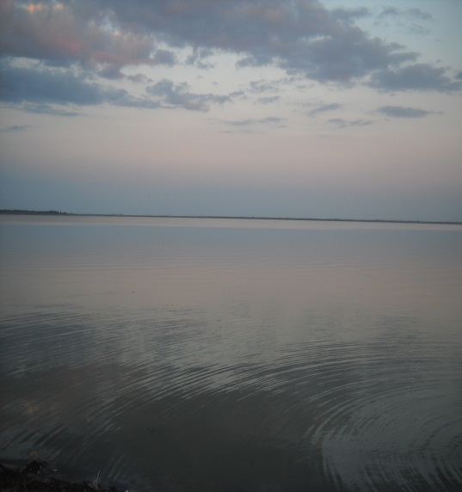
Система виховної роботи Комишівської ЗОШ
І-ІІІ ступенів з впровадження основних орієнтирів виховання

Slide 2
Кредо школи
Нас єднає в співдружність
єдина мета – виховання
дітей,
що ідуть у життя

Slide 3
Виховна проблема школи
Створення умов для виховання
соціально-активного, духовно збагаченого
громадянина України

Slide 4
Мета
Забезпечити розвиток високоінтелектуальної, компетентної, свідомої особистості з громадською позицією, здатної до самореалізації та прояву своїх можливостей у різних сферах життєдіяльності.

Slide 5
Завдання виховного процесу:
Виховання національної свідомості, любові до рідної землі, свого народу, до України;
Формування високої духовної особистості;
Сприяння набуттю дітьми та учнівською молоддю соціального досвіду, успадкуванню ними духовних надбань українського народу;
Утвердження принципів загальнолюдської моралі на основі відновлення історичної пам’яті;
Формування екологічного та природничого світогляду, готовності дитини до правильної взаємодії з навколишньою природою;
Створення традицій і звичаїв позакласної роботи в класі й у школі

Slide 6


Уся виховна робота в школі реалізується в:
Плані роботи школи;
Планах роботи класних керівників;
Планах роботи педагога-організатора, практичного психолога, соціального педагога;
Планах роботи гуртків і секцій

Slide 7
Уся система виховної роботи школи реалізується через:
Роботу класних керівників (виховні години, позакласні виховні заходи, оформлення класу, походи, поїздки, індивідуальні роботу);
Навчально-виховну діяльність вчителів-предметників (виховний потенціал уроків, позакласні предметні заходи);
Роботу педагога-організатора (бесіди, позакласні заходи, робота учнівського самоврядування);
Діяльність Ради учнівського самоврядування (засідання Рад, залучення учнів школи до самоврядування, організація дозвілля;
Роботу гуртків, секцій

Slide 8
Методичне забезпечення реалізації виховної проблеми
Виховна робота школи організована у відповідності з вимогами "Закону про освіту", державних концепцій національного виховання, громадянського виховання, патріотичного виховання, сімейного виховання, превентивного виховання; спрямована на виконання цільових програм "Діти України", "Обдарованість", "Здоров'я",Національної програми патріотичного виховання, програми "Виховання". При організації роботи адміністрація керується розпорядчими документами районного відділу освіти.
При плануванні виховної роботи школи за основу взята програма розроблена Міністерством освіти та науки України, Академії педагогічних наук України та інституту інноваційних технологій і змісту освіти «Основні орієнтири виховання».

Slide 9
Ціннісне ставлення до природи
Ціннісне ставле
ння до себе
Ціннісне ставлення до сім’ї, родини, оточую
чих
Основні орієнтири виховання
Ціннісне ставлення особистості до суспільства і держави
Ціннісне ставлення до праці
Ціннісне ставле
ння до мистецтва

Slide 10
модель виховної роботи Комишівської ЗОШ І-ІІІ ступенів
Рада школи
Педагогічна рада
Піклувальна рада
Учнівське самоврядування
Батьківські комітети
Батьківські лекторії
Батьківські збори
Батьки
МО класних керівників
Вчителі-предметники
Особистість
Класні керівники
Психолого-педагогічна служба
Позакласна робота
Гуртки
Факультативи
Секції
КОНКУРЕНТНОСПРОМОЖНИЙ ВИПУСКНИК

Slide 11
Методи виховання:
перспектива;
заохочення і покарання;
громадська думка;
рефлексія.
Прийоми виховання:
довіра, прохання, нагорода, методики колективної і групової діяльності.
Засоби виховання:
праця;
навчання;
спілкування;
слово;
мистецтво;
спорт,
гра;
елементи соціального середовища;
робота в шкільному самоврядуванні.

Slide 12
ГУРТКОВА РОБОТА
Гуртки
ЦД та ЮТ
на базі школи
Інші гуртки на базі школи
Секції ДЮСШ на базі школи
Предметні позакласні гуртки
1.«Юний художник»
2.«Географічне краєзнавство»
3.Історико-краєзнавчий гурток
4.Вокальний ансамбль «Міоріца»
5. «Мистецтво слова»
6. Хореографічний гурток
7. «Художня вишівка»
8. «Різблення по дереву»
Група з волейболу (дівчата)
Група з волейболу (хлопці)
Група з футболу
1.«Виразне читання»
2. «Літературна студія»
3. «Юний економіст»
4. «Юний фізик»
5.«Виразне читання»
6. «Юний географ»
7. «Юний математик»
«Стрілок»
«Зарниця»
«Допризивник»

Slide 13
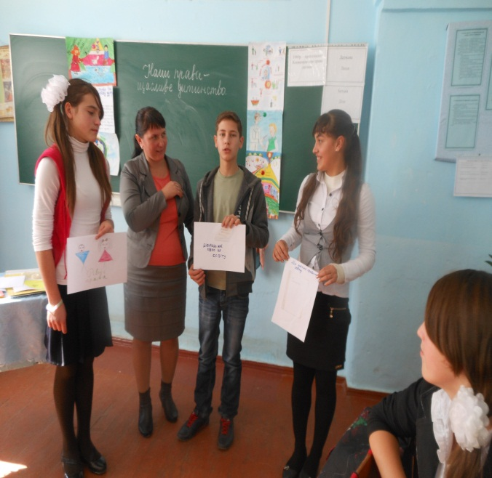
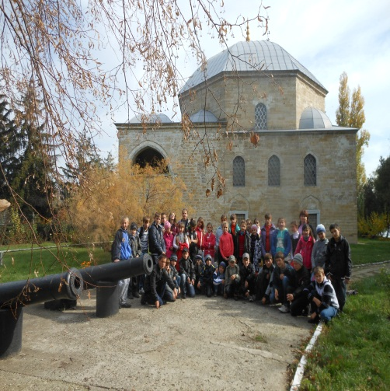
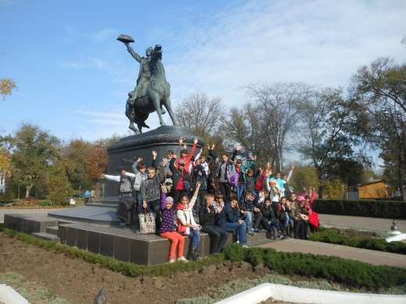
Ціннісне ставлення особистості до суспільства і держави виявляється у патріотизмі, правосвідомості, політичній культурі та культурі міжетнічних відносин.
Патріотичне виховання учнів школи реалізується через проведення декади патріотичного виховання, тижнів української мови, «Захисту Вітчизни», історії, місячника патріотичного виховання; виховних заходів , виховних годин, присвяченим подіям в Афганістані, уроки мужності, конкурси «Нумо , хлопці!».
З метою ознайомлення учнів з історією та культурою рідного краю була організована екскурсія до історичного музею О.В. Суворова, до історико-краєзнавчого музею «Придунав’я»; конкурси плакатів та малюнків «Права очима дітей»

Slide 14
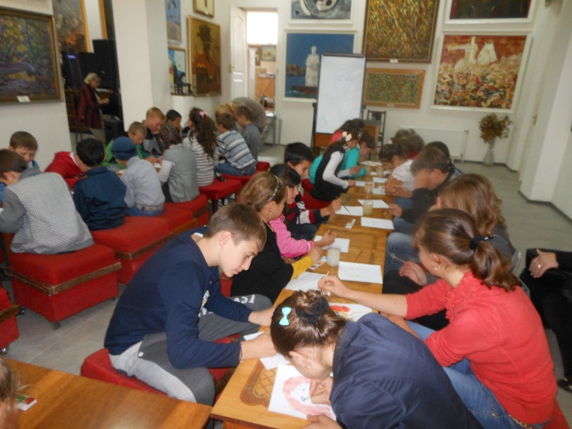
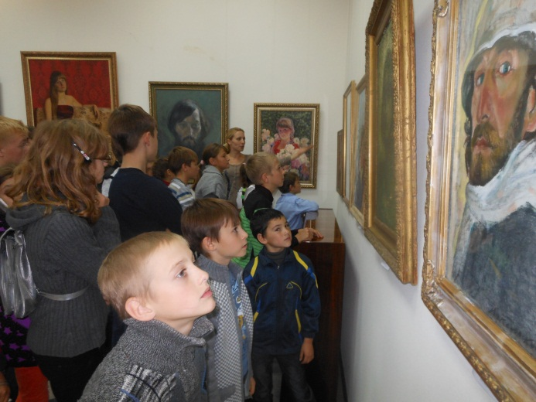
Ціннісне ставлення до мистецтва формується у процесі естетичного виховання і виявляєтьсяувідповіднійерудиції, широкомуспектріестетичнихпочуттів, діяхівчинках, пов'язанихз мистецтвом.
Художньо-естетичне виховання здійснюється через проведення виховних заходів, що сприяють розвитку смаків, художніх уподобань дітей. У школі працює учнівський гурток вокалу, хореографії, «Юних художників». Про успішну роботу по художньо-естетичному вихованню свідчать перемоги наших учнів на к
онкурсі «Чисті роси»
У робочому навчальному плані відведено години на вивчення музики, образотворчого мистецтва, художньої культури.
Уже традиційним стало проведення в День рідної мови свята «Casa mare», наякому виконуються молдовські пісні, танці, звучать вірші про рідний край, театралізовані вистави молдовських народних казок».
Любов до культури молдовського етносу виховується при проведенні 1 березня Дня Мерцішора». На груди чіпляються біло-червоні мерцішори – символи весни

Slide 15
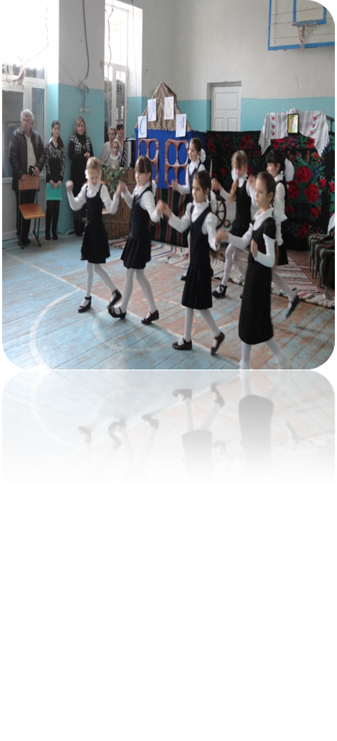
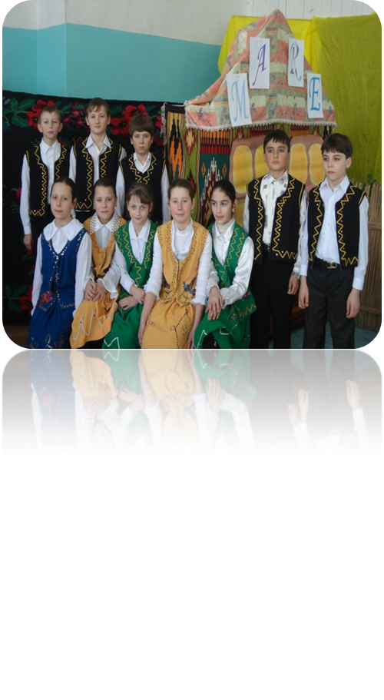
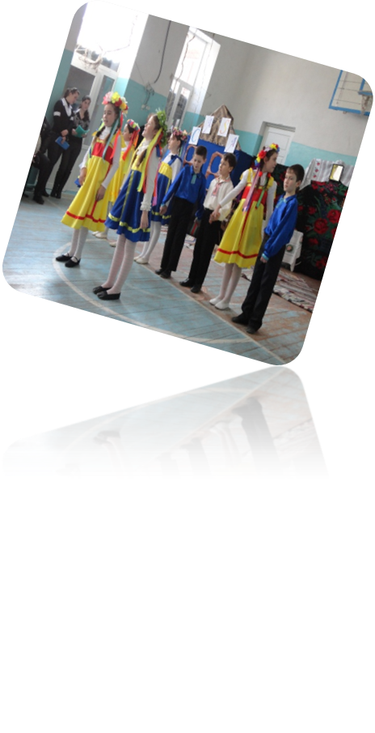

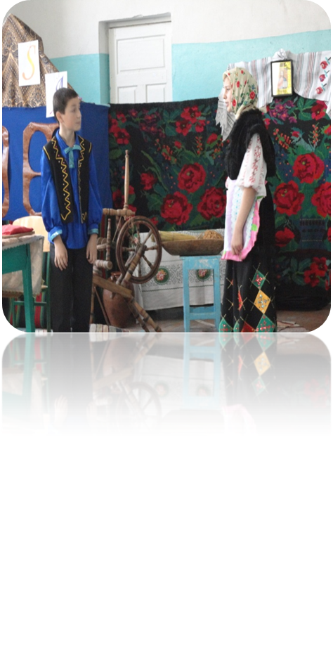
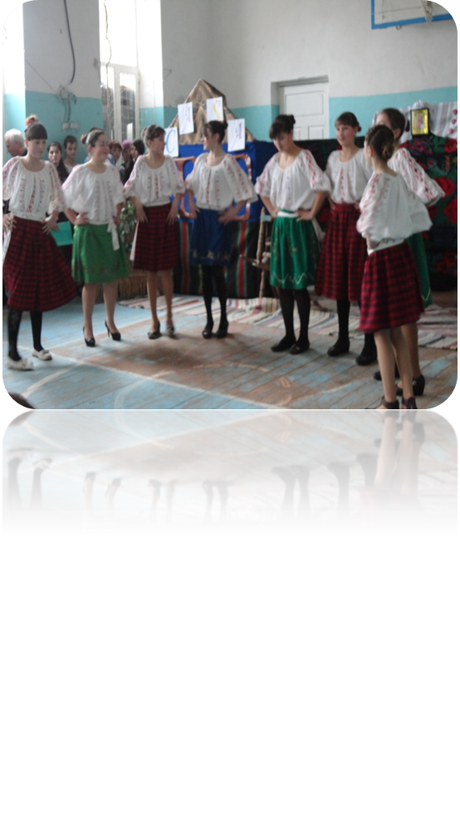

Slide 16
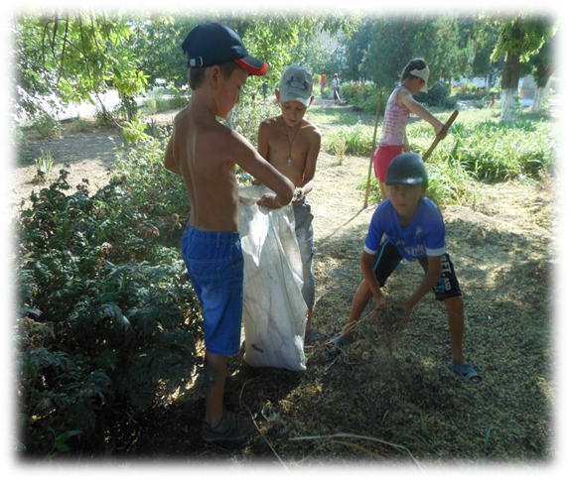
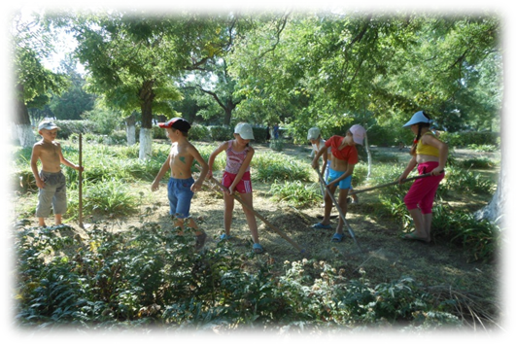
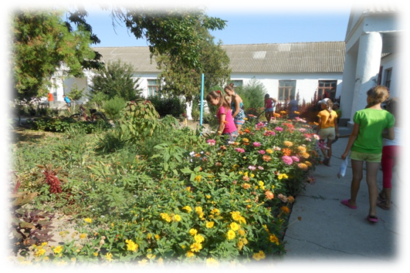
Ціннісне ставлення до праці є визначальною складовою змісту виховання особистості, що спрямована на формування у неї розуміння особистої значущості праці як джерела саморозвитку і самовдосконалення.
Реалізується через тижні профорієнтаційної роботи , науки, техніки та виробництва. Проведення трудового десанту «Наше село - наш дім». Виховні години, круглий стіл , присвячені даній тематиці. Залучення дітей до суспільно-корисної праці.

Slide 17
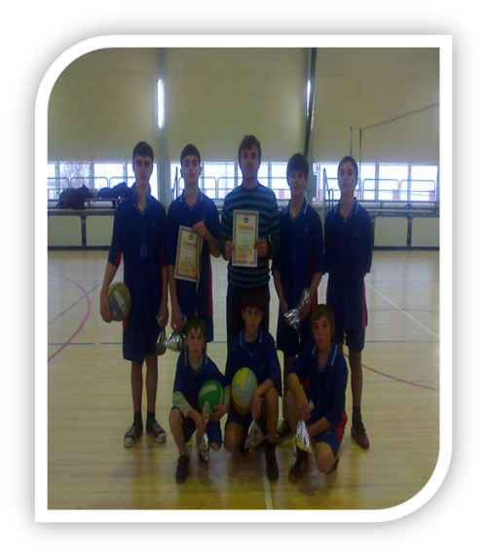
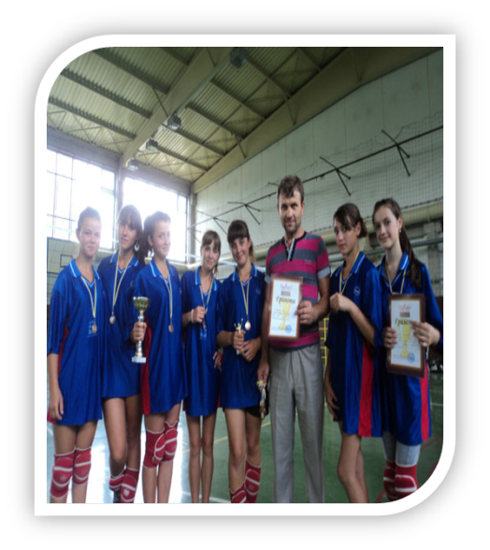
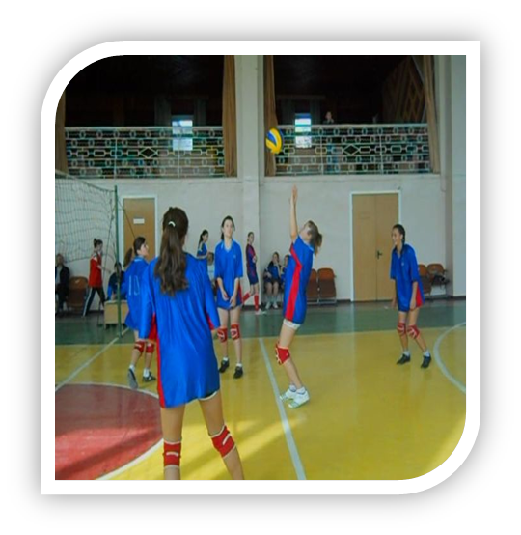
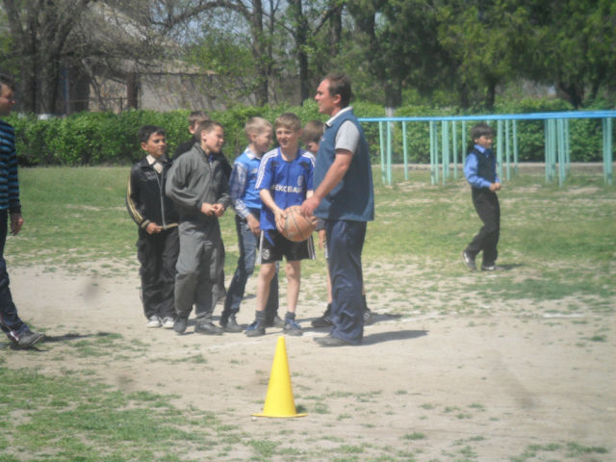
Ціннісне ставлення до себе передбачає сформованість у зростаючої особистості вміння цінувати себе як носія фізичних, духовно-душевних та соціальних сил. Воно є важливою умовою формування у дітей та учнівської молоді активної життєвої позиції.
Фізичне вдосконалення й виховання потреби здорового способу життя - один із пріоритетних напрямків діяльності ЗОШ . У школі проводяться спортивні ігри, змагання. Учні школи неодноразово були переможцями спортивних змагань з баскетболу та волейболу . З охотою учні відвідують спортивні секції, якими керують вчителі фізкультури М.Л.Чебан, В.П. Перчун
Місячник «Діти на дорозі», тижні здоров’я та безпеки на дорозі, пожежної безпеки, спорту і сімейного виховання. Виховні години, бесіди. Корекційна робота психолога Бурдужі В.І. з окремими групами учнів. Корекційні плани роботи з неадаптованими дітьми.

Slide 18
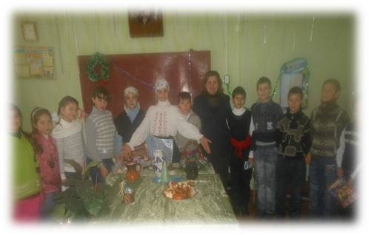
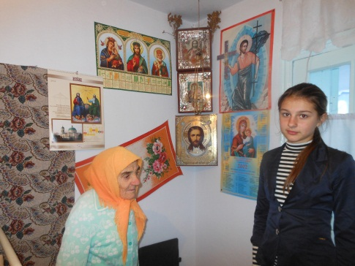
Ціннісне ставлення до людей виявляється у моральній активності особистості, прояві відповідальності, чесності, працелюбності, справедливості, гідності, милосердя, толерантності, совістливості, терпимості до іншого, доброзичливості, готовності допомогти іншим, обов'язковості, добросовісності, ввічливості, делікатності, тактовності; вмінні працювати з іншими; здатності прощати і просити пробачення, протистояти виявам несправедливості, жорстокості.
Робота з сім'єю та сімейне виховання здійснюється через діяльність шкільної ради, загально шкільного батьківського комітету, батьківського лекторію
Батьки є учасниками всіх шкільних свят, позакласних заходів. Традиційними є проведення родинних свят класоводами нашої школи. Батьки приймають активну участь в проведенні різноманітних свят: Новий рік, 8 – Березня, Перший дзвінок, та інші. Хотілося б, щоб батьки брали більш активну участь в житті школи, щоб були не пасивними спостерігачами, а активними учасниками всіх шкільних подій.
Здійснюється через

Slide 19
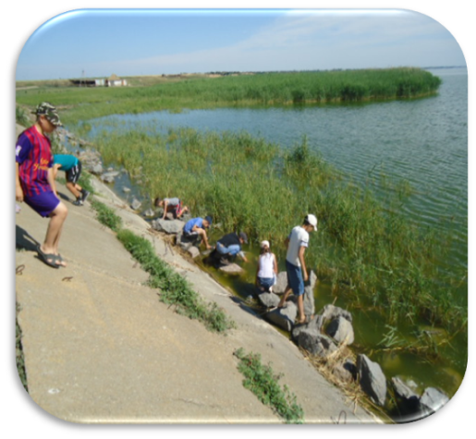
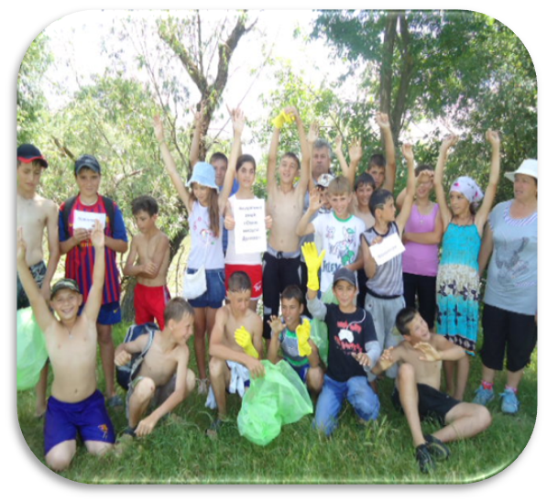
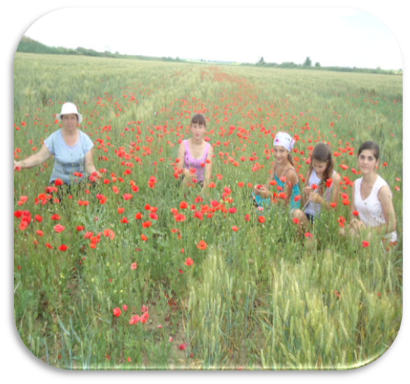
Ціннісне ставлення до природи формується у процесі екологічного виховання і виявляється у таких ознаках:
- усвідомленні функцій природи в житті людини та її самоцінності;
- почутті особистої причетності до збереження природних багатств, відповідальності за них;
Здатності особистості гармонійно співіснувати з природою;
Активна участь у практичних природоохоронних заходах

Slide 20
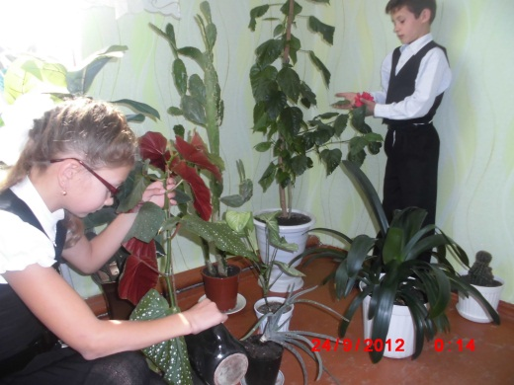
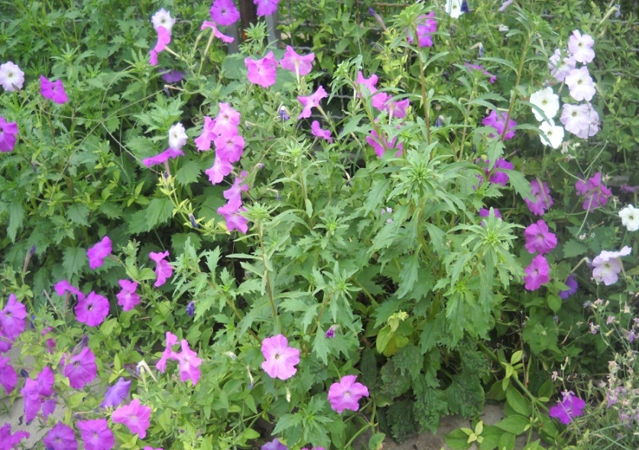
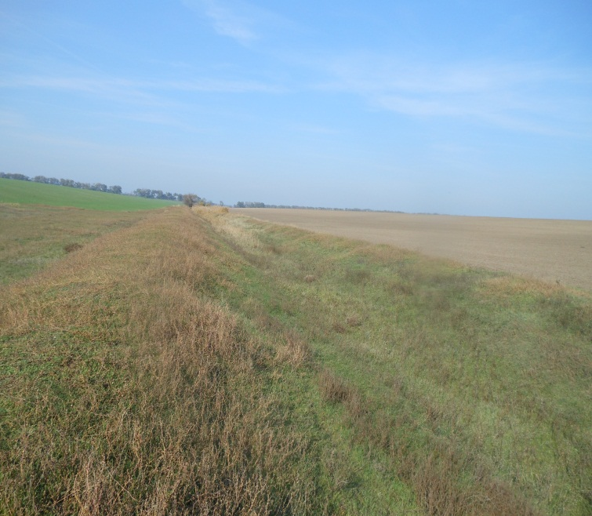
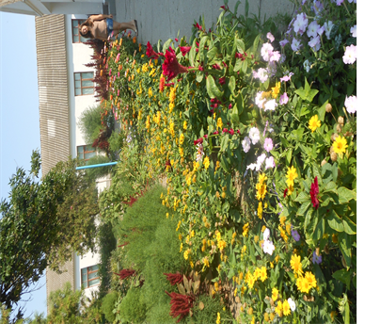
Мета екологічного виховання: формуванні в особистості екологічної свідомості і мислення
Завдання екологічного виховання:
Сприяти накопиченню екологічних знань, виховувати любов до природи, прагнення берегти, примножувати її, формувати вміння і навички діяльності в природі

Slide 21

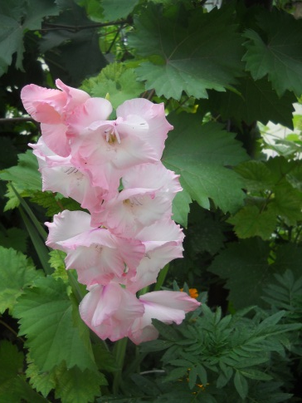
Реалізується через:
Екологічні гуртки, об’єднання, екологічні агітбригади;
Науково-дослідну та пошукову роботу Малої академії наук;
Виховну роботу екологічного спрямування;
Проведення масових форм природоохоронної роботи, в тому числі і практичного спрямування, щодо озеленення, благоустрою території школи (догляд за зеленими насадженнями та квітами)
Тижні екологічного виховання,виховні години;
Екскурсії;
Підгодівля зимуючих птахів. Виготовлення й розвішування штучних гніздівель;
Суботники (очищення території села, прибережжя озера;
Туристично-краєзнавчу роботу.

Slide 22
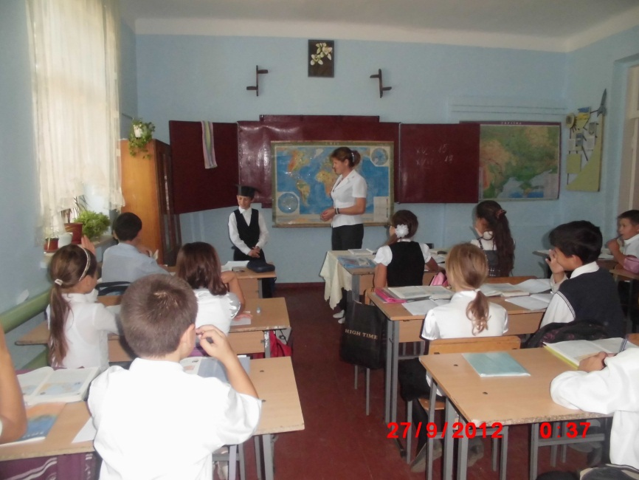

Заходи
У школі постійно проводяться заходи, що сприяють вихованню бережливого ставлення до довкілля.
- Проведення тижнів екологічного виховання, біології, хімії, природознавства і географії;
- Трудові екологічні десанти під керівництвом учителів географії Бондар А.Д., Ліскевич О.І.;
-Насадження дерев, квітів –акція «Посади свої дерево», «Плекаймо квіти біля школи»;
-Природоохоронна акція по прибиранню та озеленінню прибережних смуг малих та великих річок, розчищенню та впорядкуванню джерел «Чисте джерело» (під керів. Гельмана В.М., Кокош В.І.)
- Ярмарок малюнків «В гостях у феї Весни», «
- Проектно-дослідницька робота «Пташиний дивосвіт»;
Екологічний бумеранг, КВК
Коннкурс творів «Лист зеленому другові»

Slide 23




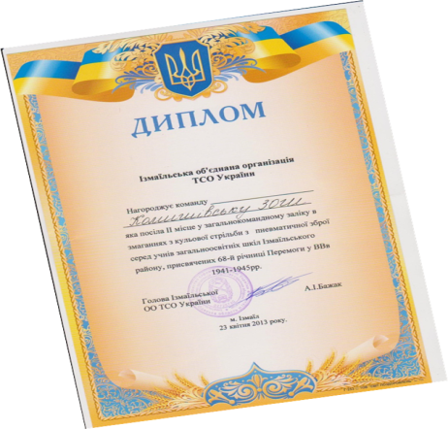
Результативність проведеної роботи
1. Школа вже другий рік поспіль посідає І місце в районі у виставці «Щедрість рідної землі», багато дослідницьких робіт відібрано для обласного конкурсу.
2. Районний конкурс «Ялинка» –
3. Районний конкурс плакатів та малюнків «Зміни клімату: наші дії, спрямовані на зменшення негативних впливів» І місце в номінації «Плакат» – Андрієць Я. (7-Б кл.); -кер. Пуйческу В.Ф. керівник художнього гуртка; І місце в номінації «Малюнок» - Кушнір Р. (9-Б кл.);
ІІ місце в районному конкурсі екологічних агітбригад «Чисті краплини» (кер. Маня А.С. – педагог-організатор);
ІІ місце в районному конкурсі «Конвенція ООН очима дітей» в номінації «Малюнок» (Кушнір О. – 7-Б кл., Маня Д. – 6 кл.);
ІІ, ІІІ місце в районному конкурсі «Сім’я очима дітей» в номінаціях «Плакат», «Проза», «Поезія»

Slide 24
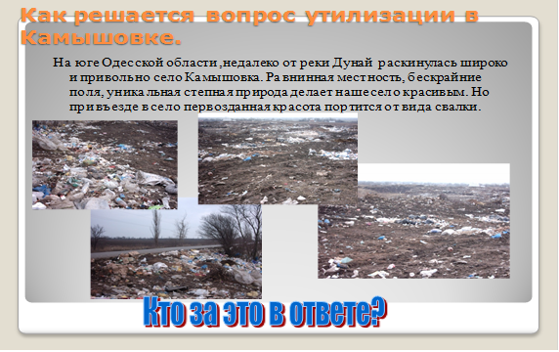
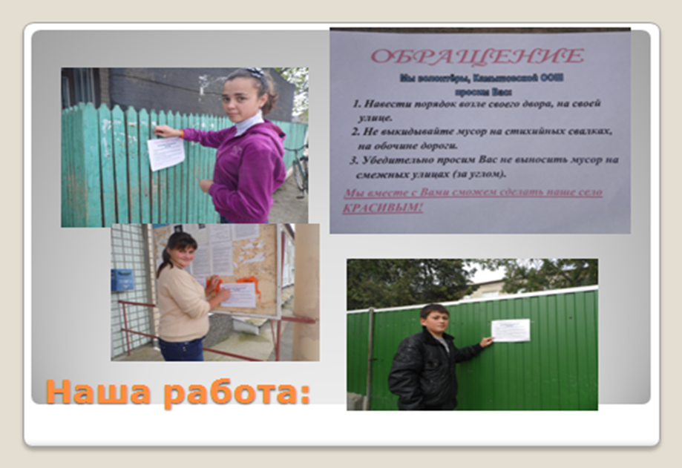
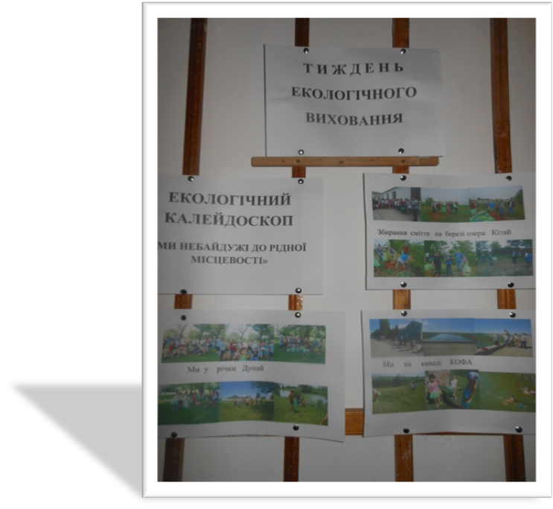
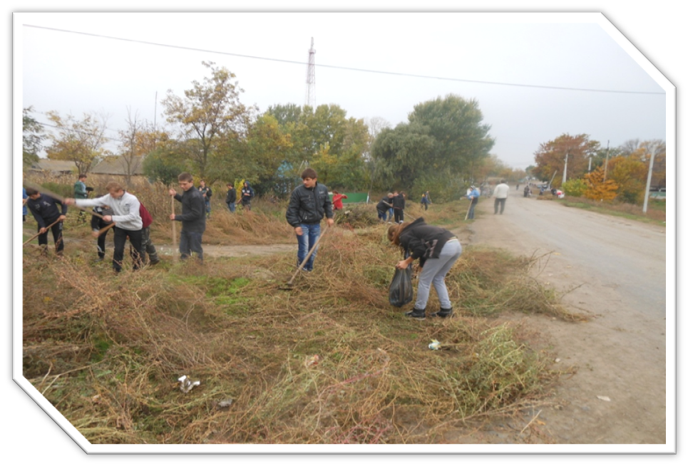

Slide 25
..Маленькі дітлахи граються ввечері на величезному полі в житі... А я стою на самому краї скелі, над прірвою, розумієш? І моє діло – ловити дітлахів, щоб вони не зірвались в прірву. Розумієш, вони граються і не бачать, куди біжать, а тут я підбігаю й ловлю їх, щоб вони не зірвалися. От і вся моя робота. Стерегти дітей над прірвою в житі.
...Маленькі дітлахи граються ввечері на величезному полі в житі... А я стою на самому краї скелі, над прірвою, розумієш? І моє діло – ловити дітлахів, щоб вони не зірвались в прірву. Розумієш, вони граються і не бачать, куди біжать, а тут я підбігаю й ловлю їх, щоб вони не зірвалися. От і вся моя робота. Стерегти дітей над прірвою в житі.
Девід Джером Селінджер

